Slide 1
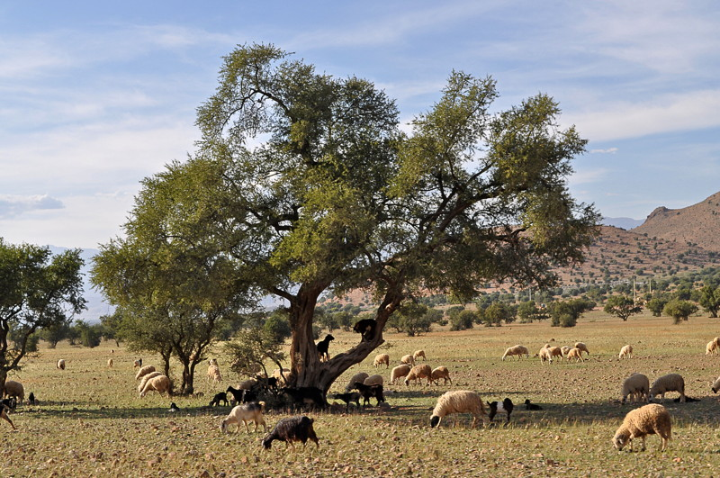
AGDAL MODELE DE GESTION ANCESTRALE DES PARCOURS POUR ATTENUER LES CHANGEMENTS CLIMATIQUES
GLF Septembre 2018
Dr Fagouri Said
Coordinateur Général du Réseau Arabe des Communautés Pastorales
Pasto-Arabic

Slide 2
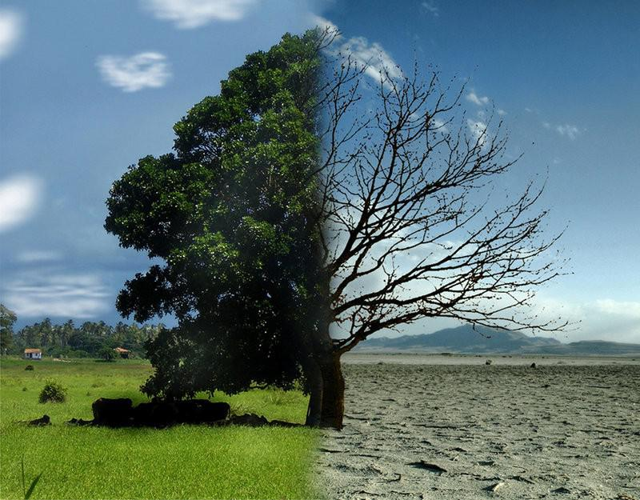
Plan de l’Exposé
Agdal c’est Quoi ? Et Pourquoi ?
Agdal sécurité de la communauté
Agdal c’est la durabilité
Agdal pourrait être Universel
Agdal est menacé de disparition

Slide 3
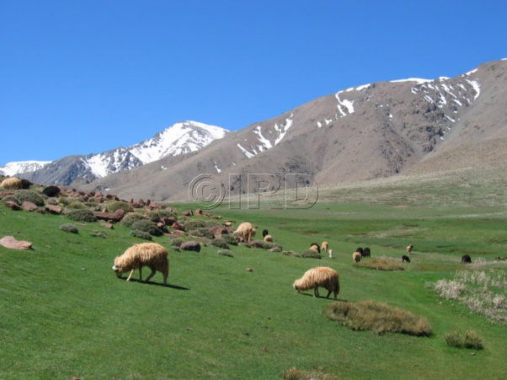
Introduction Agdal mise en défens saisonnière des parcours pour:
Atténuer les effets du changement climatique,
Assurer un développement durable
Préserver l’environnement

Slide 4
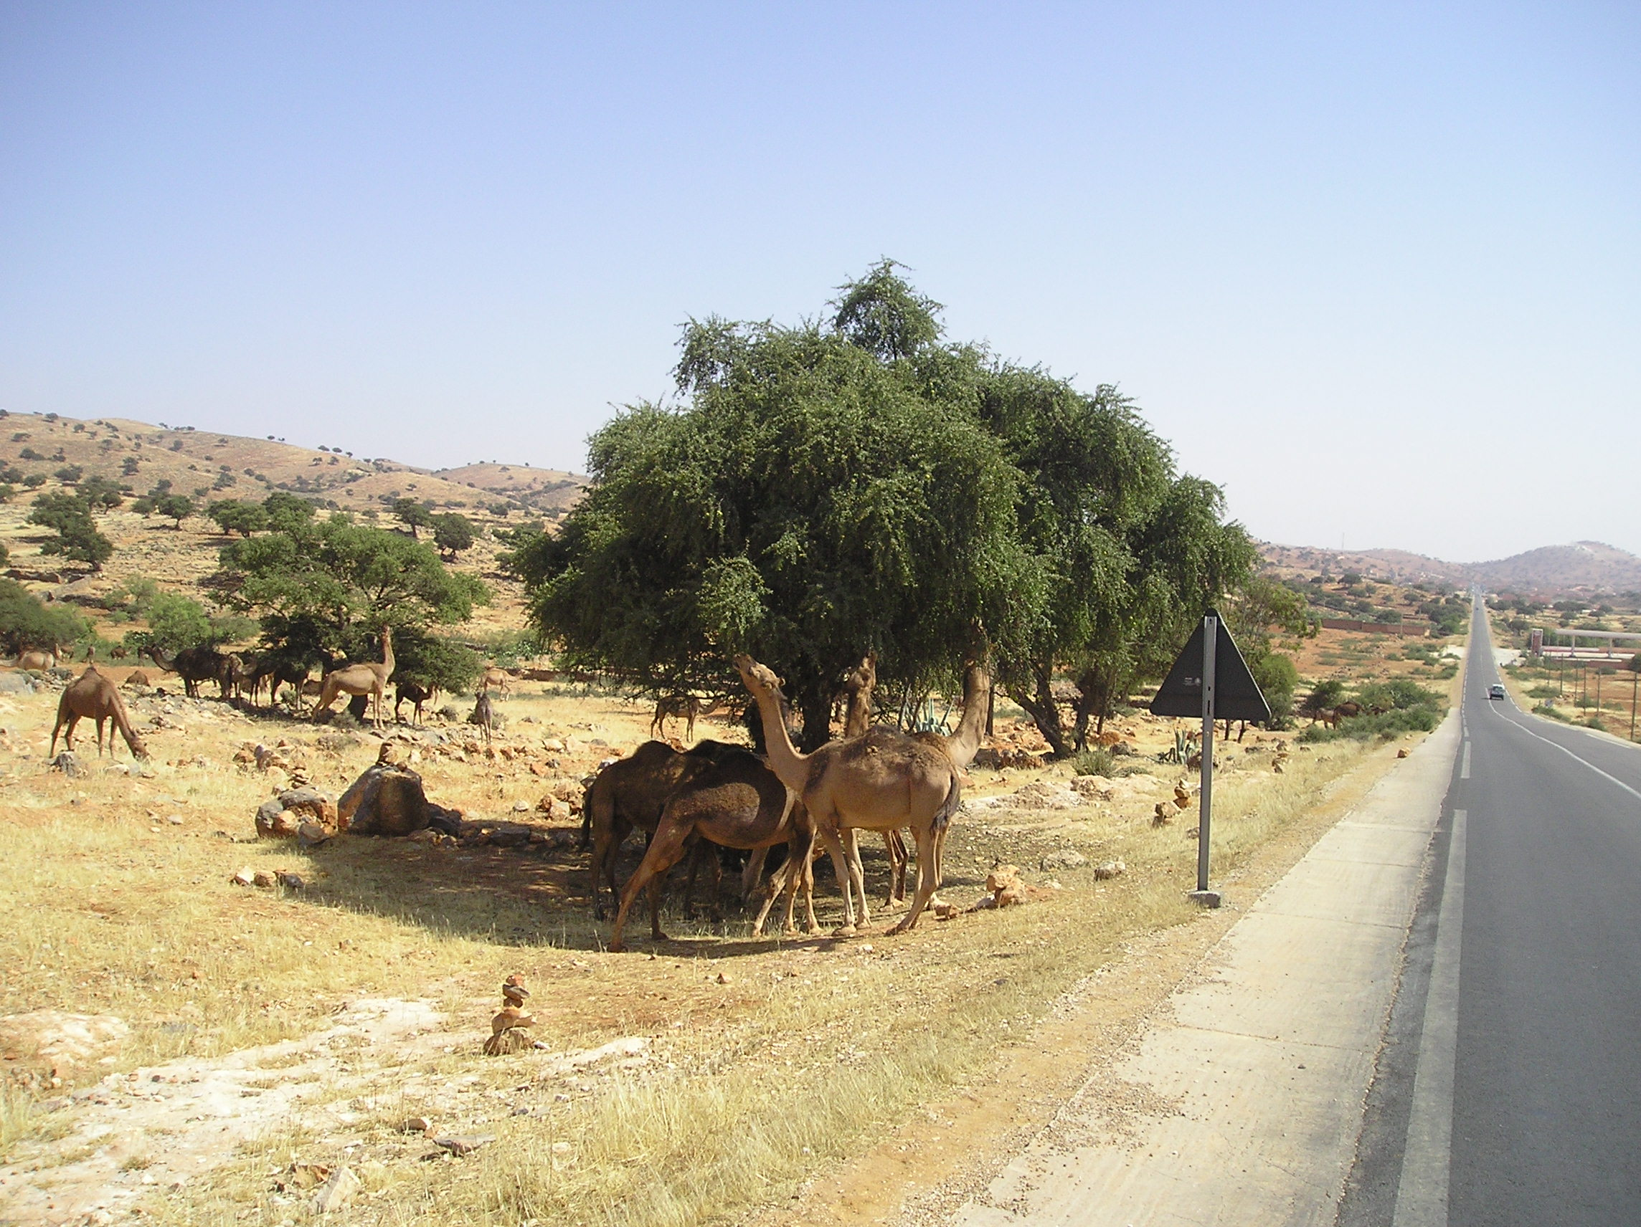
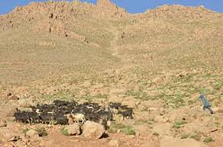
Agdal sécurité de la communauté
Reconstitution du stock de graines
Biodiversité des plantes
Pérennisation de l’usage des ressources naturelles
Conservation des Sols des Pâturages
Stockage du Carbonne et Atténuation de l’Effet de Serre

Slide 5
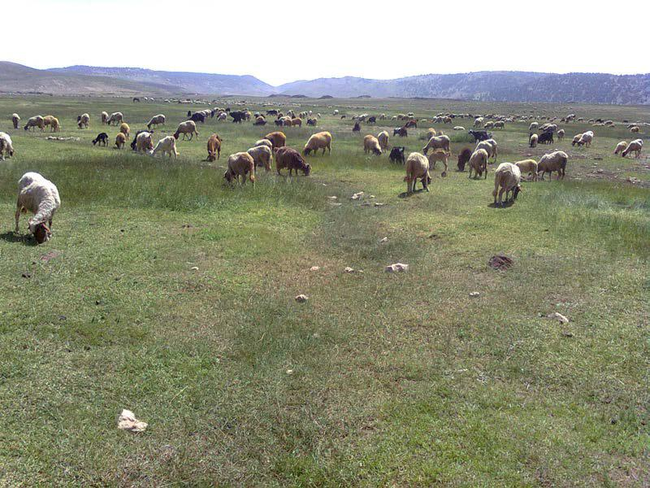
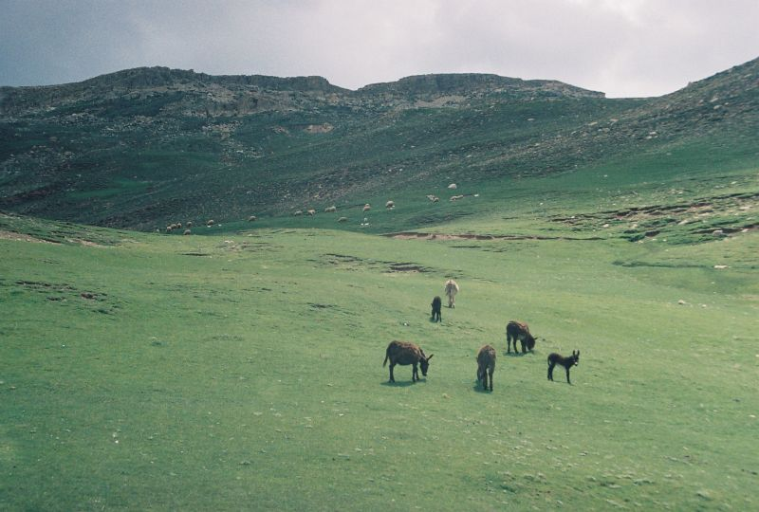
Agdal c’est la durabilité
Gestion des territoires et des ayants-droits par les communautés
Gestion par des lois coutumes
Gestion adaptative, les règles sont négociées chaque début d’année.

Slide 6
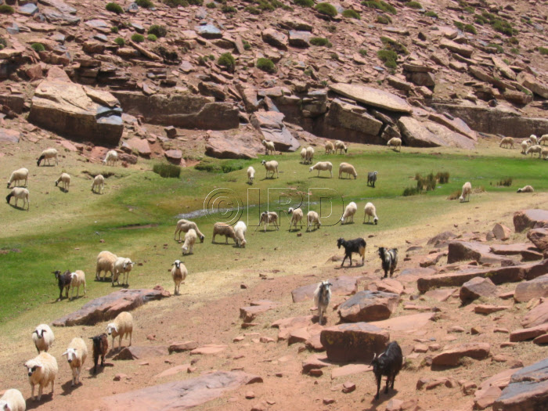
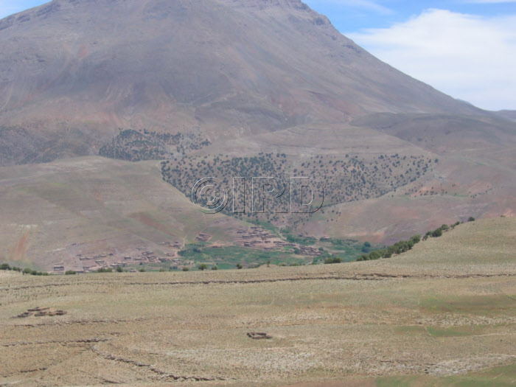
Agdal pourrait être Universel
Agdal pratique semblable à ‘’Hima’’ chez les arabes,
Mises en défens sont connues chez d’autres pasteurs du monde,
Superficies pastorales sont énormes à travers le monde
Agdal pourrait être un outil fondamental pour lutter contre le changement climatique.

Slide 7
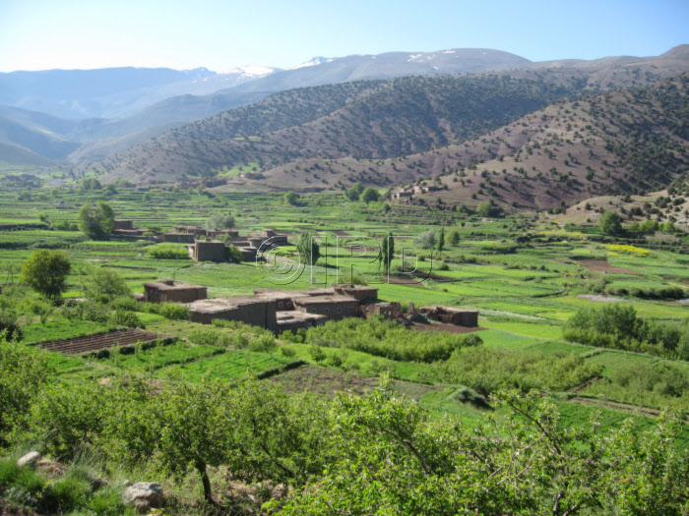
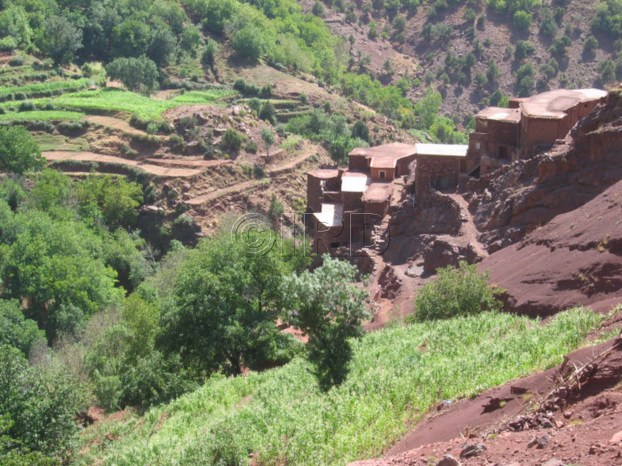
Agdal est menacé de disparition
Problèmes écologiques (surpâturage, érosion, déforestation, changement climatique…)
Problèmes sociaux, (Croissance démographie , migrations et exode rural…)
Problèmes politiques, Projet de développement, Tutelle de l’Autorité, Monopole du forestier, Non reconnaissance légale des lois coutumières

Slide 8
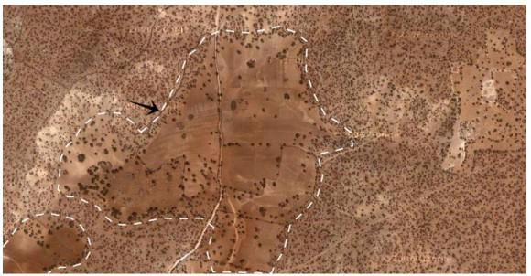
Soutien urgent des Agdals
Maintient de ces pratiques durables
Donner les Outils de gestion modernes aux communautés pastorales locales
Reconnaitre les règles coutumières par des lois modernes
Remplacer les Communautés éthiques dont les règles tendent à disparaitre par des Associations ou coopératives avec des statuts règlementaires
Agdal mis en culture

Slide 9
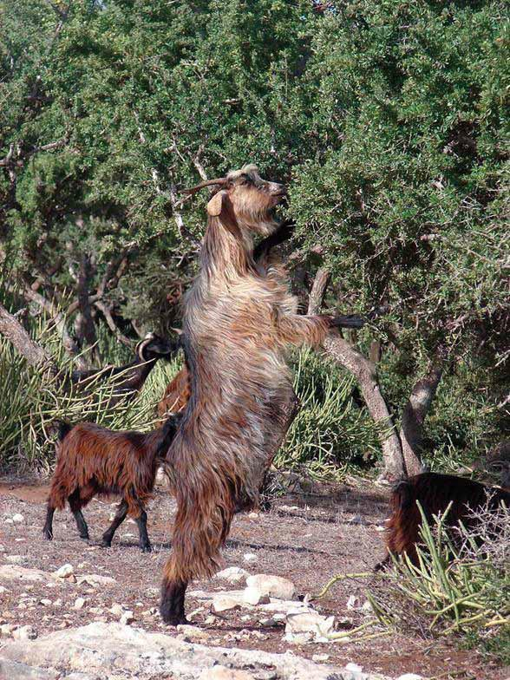
Merci Pour Votre Attention

